Slide 1
Жизнь коренного населения тундры
К уроку окружающего мира
Автор Гизатулина Начия Аминовна
учитель начальных классов
МОУ СОШ № 3
г. Салехард, ЯНАО

Slide 2
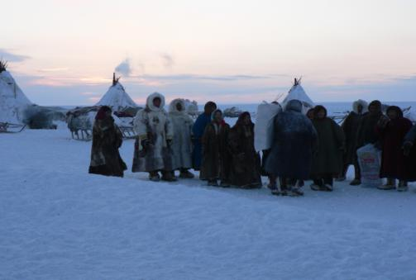
КОРЕННЫЕ НАРОДЫ СЕВЕРА
ЯНАО - историческая Родина малочисленных народов севера: ненцев; ханты; селькупов.

Slide 3
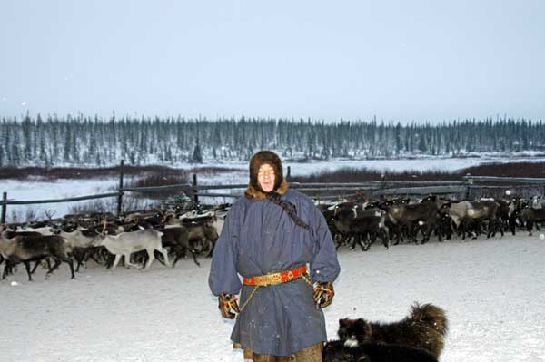
Ненцы занимаются оленеводством , охотой и рыболовством.

Slide 4
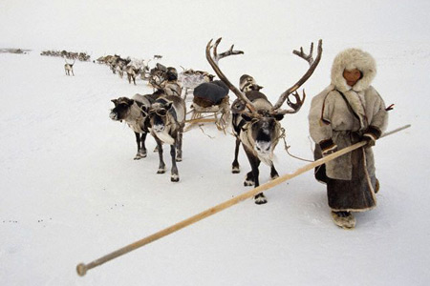
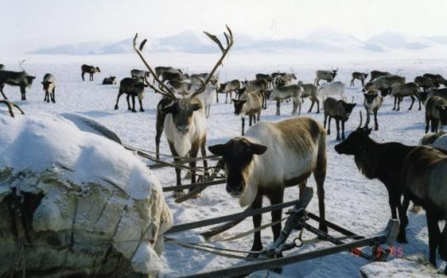
Оленеводство требует постоянного кочевья, связанного с изменением времён года

Slide 5
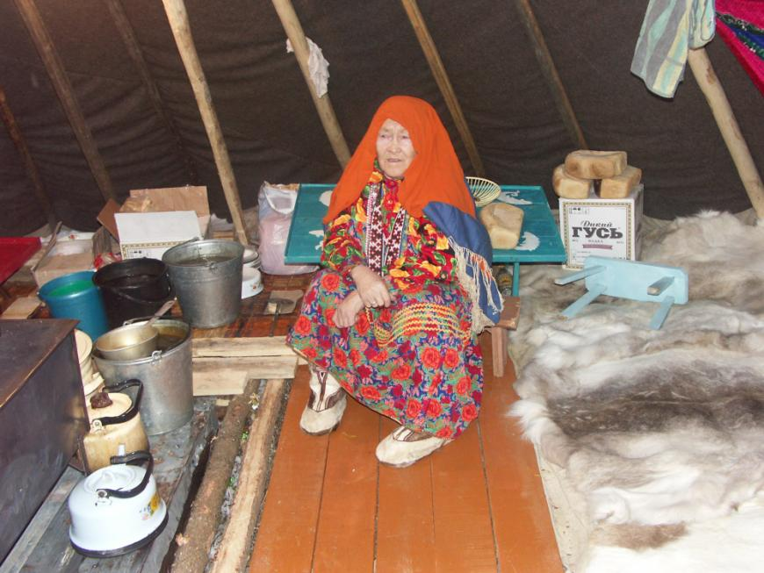
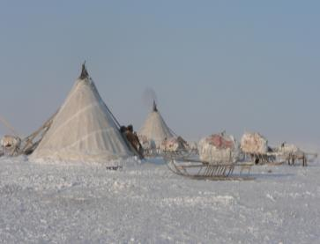
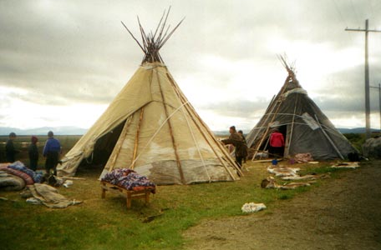
Жилище коренных народов Севера
Чум – это самое удобное жилище в тундре. Каркас чума состоит из длинных (до 7 м) еловых шестов, которые ставятся в форме конуса. Он бывает зимний и летний. На покрытие зимнего чума нужно 55 – 60 оленьих шкур. Форма конуса придаёт ему устойчивость при ветрах, буранах. С крутой поверхности легко скатывается вода.

Slide 6
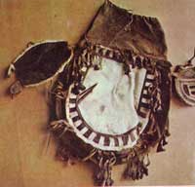
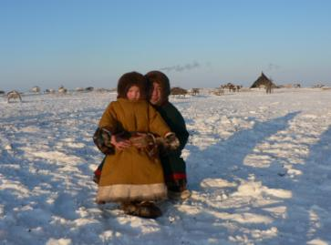
Особенности традиционного воспитания
Девочки с 5-6 лет готовятся к роли хозяйки: их помощь используется для наведения порядка в доме, приготовлении пищи, заготовки продуктов в прок. Большое значение придается шитью и рукоделию. В 6-ти возрасте мать дарит дочери специальную коробку для рукоделия. Эта коробка сопровождает женщину всю жизнь.
Сыновей с 5-6-ти летнего возраста отец всюду берет с собой, знакомит с хозяйством, промысловыми угодьями.
В 8-9 лет мальчик самостоятельно рыбачит, неплохо обращается с ножом и вырезает из дерева. В 10-12 лет ему разрешают пользоваться огнестрельным оружием.

Slide 7
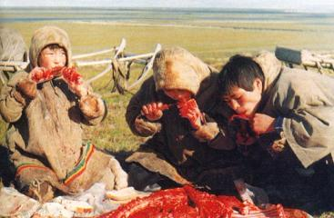
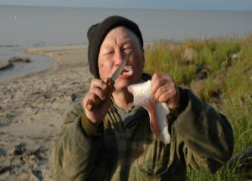
Особенности традиционного питания
Оленина – довольно вкусное, нежное мясо с привкусом дичи. Необходимость выжить в суровых условиях Крайнего Севера приучила его жителей питаться сырым мясом с кровью. Это не только лакомство, но и потребность организма в витаминах.
Кроме оленины здесь используется рыба, которую вылавливают из водоемов: муксун, щёкур, нельма…. Излюбленными блюдами у них является строганина из сиговых и оленины.

Slide 8
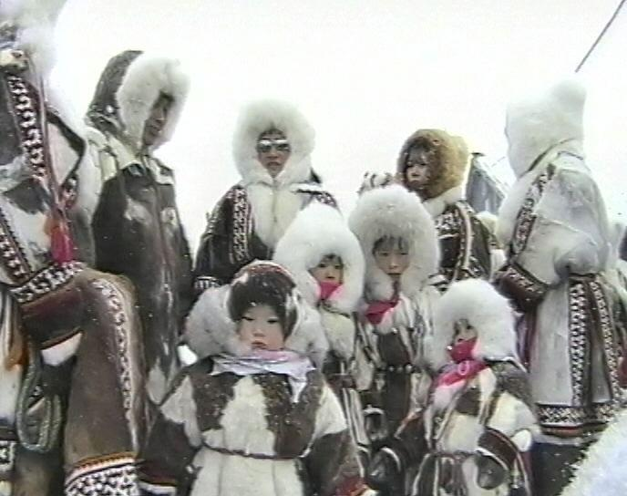
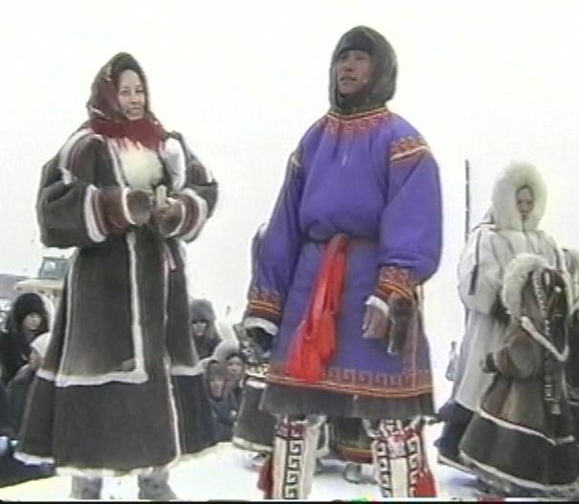
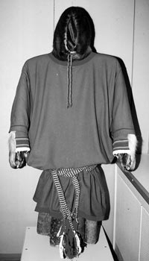
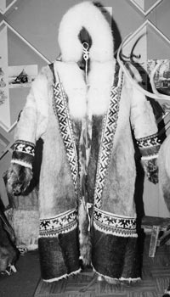
Одежда коренных народов Севера
Ягушка – женская
зимняя верхняя одежда
Малица – мужская зимняя верхняя одежда

Slide 9
Спасибо за внимание

